Slide 1
STUA-møte Arbeidspraksis MN
12.06.2019
Ina Hodnebrug (prosjektleder) My Hanh Tu (IBV)

Slide 2
Blindern: Norges fremtid (Humornieu)
https://www.youtube.com/watch?v=6zZu0wCqtpo

Slide 3
Praksis i Norge
NIFUs rapport: Hvordan vurderer arbeidsgiver nyutdannede?
Varslet stortingsmelding fra statsråd Iselin Nybø: Tettere samarbeid mellom UH-sektoren og arbeidslivet
Det vi allerede vet: Meld.St.16 og tilbakemeldinger fra studentene (SB)

Slide 4
«Arbeidspraksis»

Slide 5
Modellen
Tatt utgangspunkt i modellen til Institutt for statsvitenskap
3 års erfaring med STV4141
Best practice
Veldig gjennomtenkt modell
Simulerer veien fra jobbsøk til første medarbeidersamtale
Gir studentene realistisk erfaring i det å søke jobbe
Konkurranse om plassene
Gir en nerve i prosessen
Studentene leverer søknad og CV
Ikke bare karakterene som teller
Samarbeid med Karrieresenteret
Studentene får hjelp til å sette ord på kompetansen sin
KS arrangerer skreddersydd søknadskurs for søkerne

Slide 6
Arbeidspraksis
Studentene har vært ute i jobb før, og de vet hvordan de fungerer i jobb (mindre skummelt å søke jobb senere)

Slide 7
Pilot ved MN
Institutt for biovitenskap BIOS3050
Fysisk institutt FYS3820
Matematisk institutt MAT3055
Høsten
Institutt for teknologi-systemer TEK3100
2019

Slide 8
Ressurser
Rammer for arbeidspraksis ved MN (for-ansatte)
Praksisemner og avtalemaler
Nettverk praksis MN
Knut Mørken (studiedekan) og Ina Hodnebrug (prosjektleder)
Bedriftskontakt og avtaler
Kristin Vinje (visedekan) og Else Marie Lingaas
Karrieresenteret
Gisle Hellsten og Espen Kallevik

Slide 9
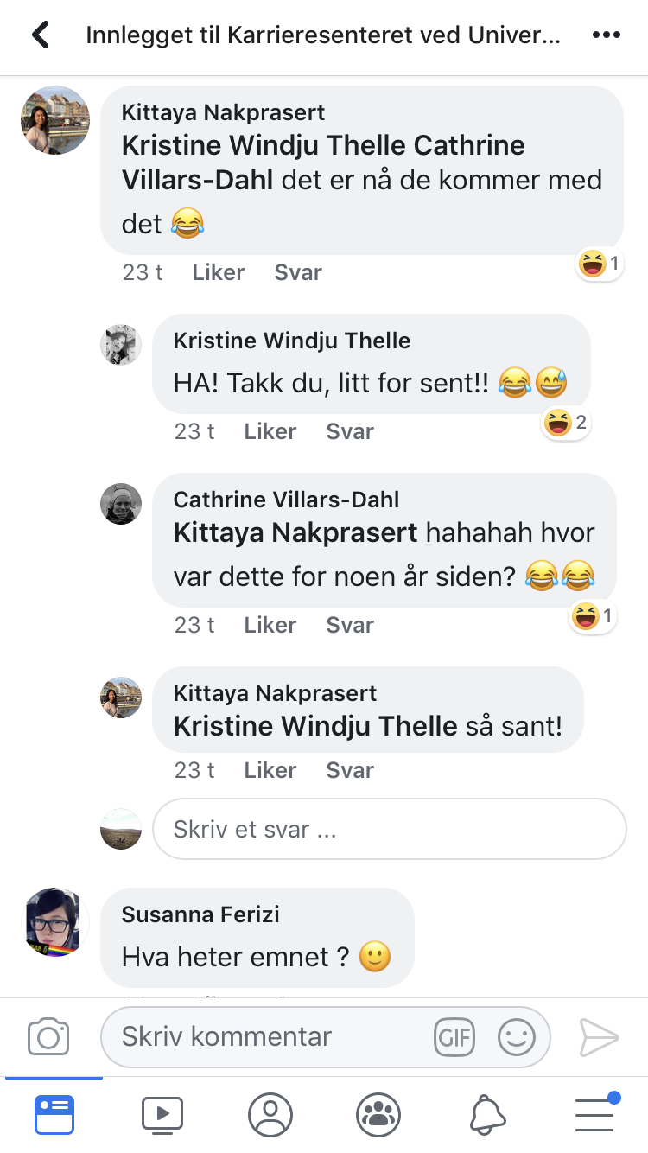
Karrieresenteret delte blogginnlegget til Kristin Vinje

Slide 10
Takk for oppmerksomheten
mn.uio.no

